Slide 1
به نام خدا
پروژه ی درس معماری کامپیوتر
شبیه سازی پردازنده ی MIPS با زبان جاوا
اعضای گروه :
احسان موسوی پور
علی کریمی
درسا مطیع اله
بهار 1399

Slide 2
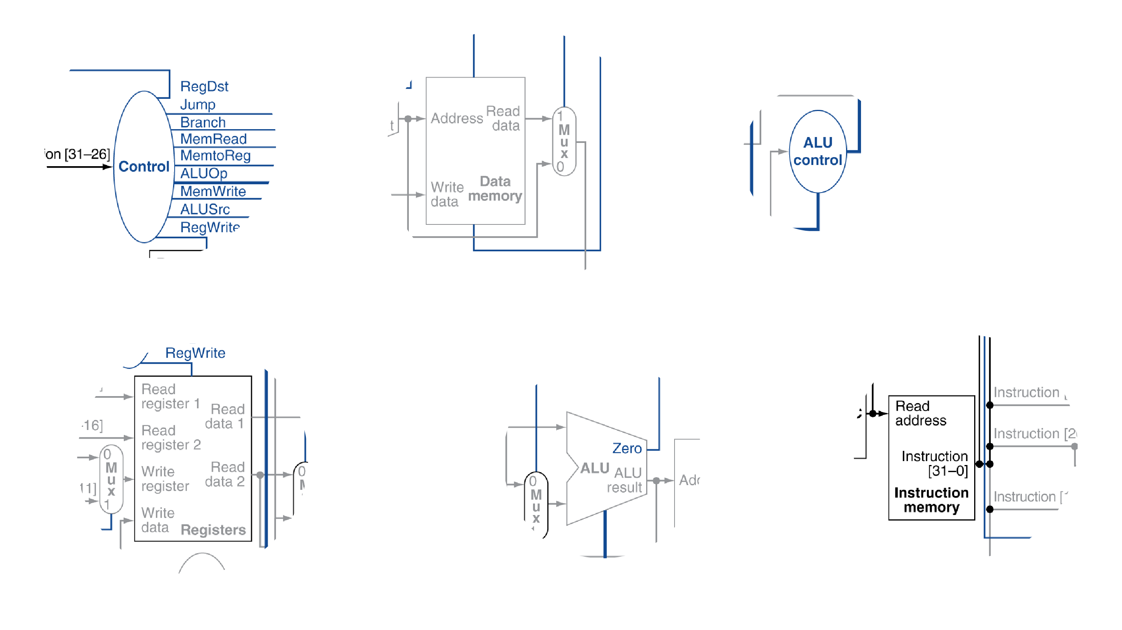
احسان موسوی پور
علی کریمی
درسا مطیع اله
Circuit sync
Circuit modules connect & sync
Presentation Slides
Instruction Memory
Register File
ALU
Main Control unit
ALU Control unit
Data Memory
EDA Group 2020

Slide 3
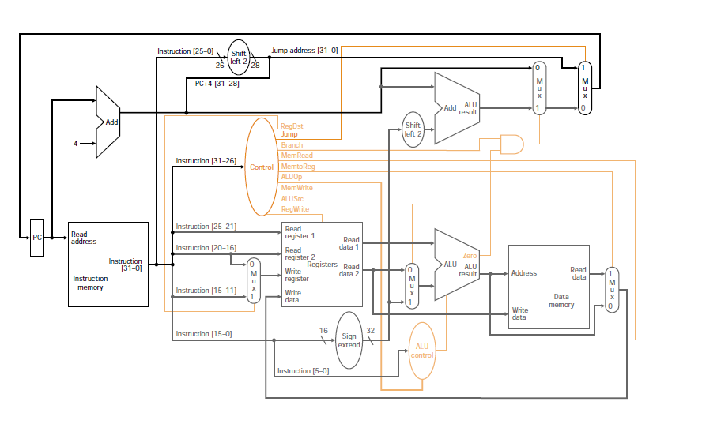
Instruction Memory
درسا مطیع اله
4
Instruction Memory

Slide 4
درسا مطیع اله
3
Jump , Branch & PC

Slide 5
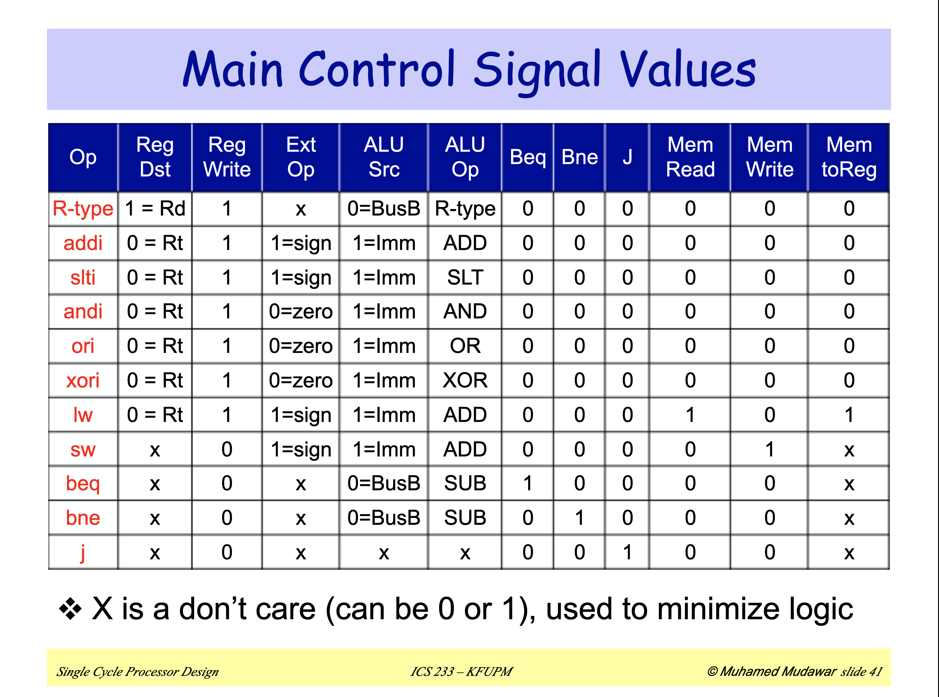
Main Control unit
درسا مطیع اله
2
Main Control unit

Slide 6
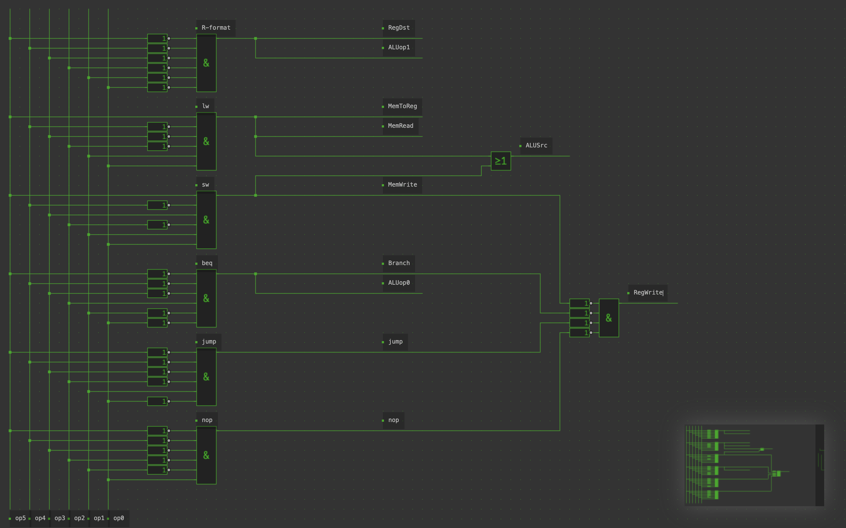
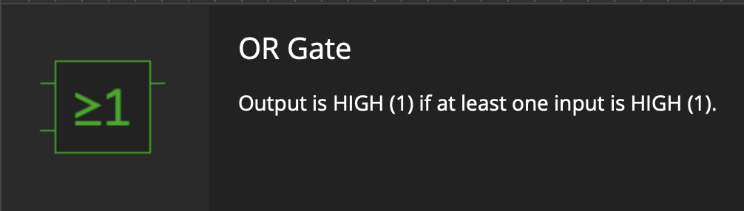
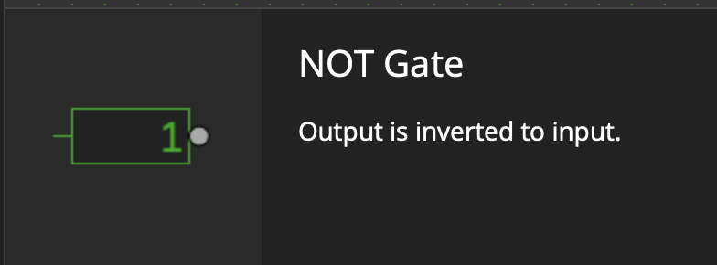

Main Control unit
درسا مطیع اله
1
Main Control unit

Slide 7
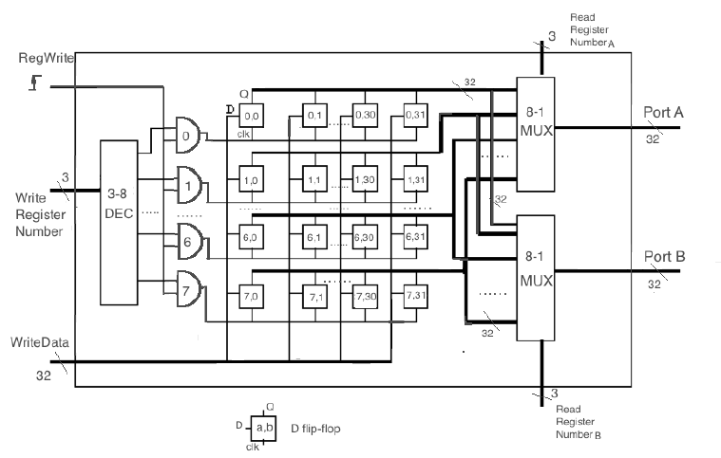
Register File
احسان موسوی پور
2
Register File

Slide 8
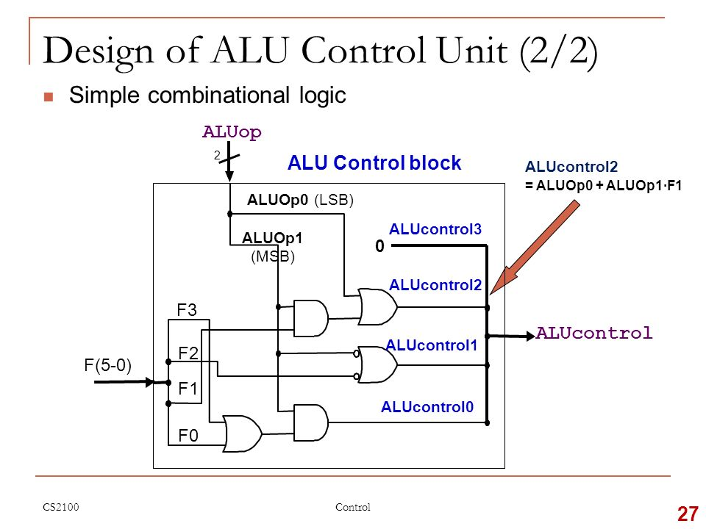
ALU Control unit
احسان موسوی پور
1
ALU Control unit

Slide 9

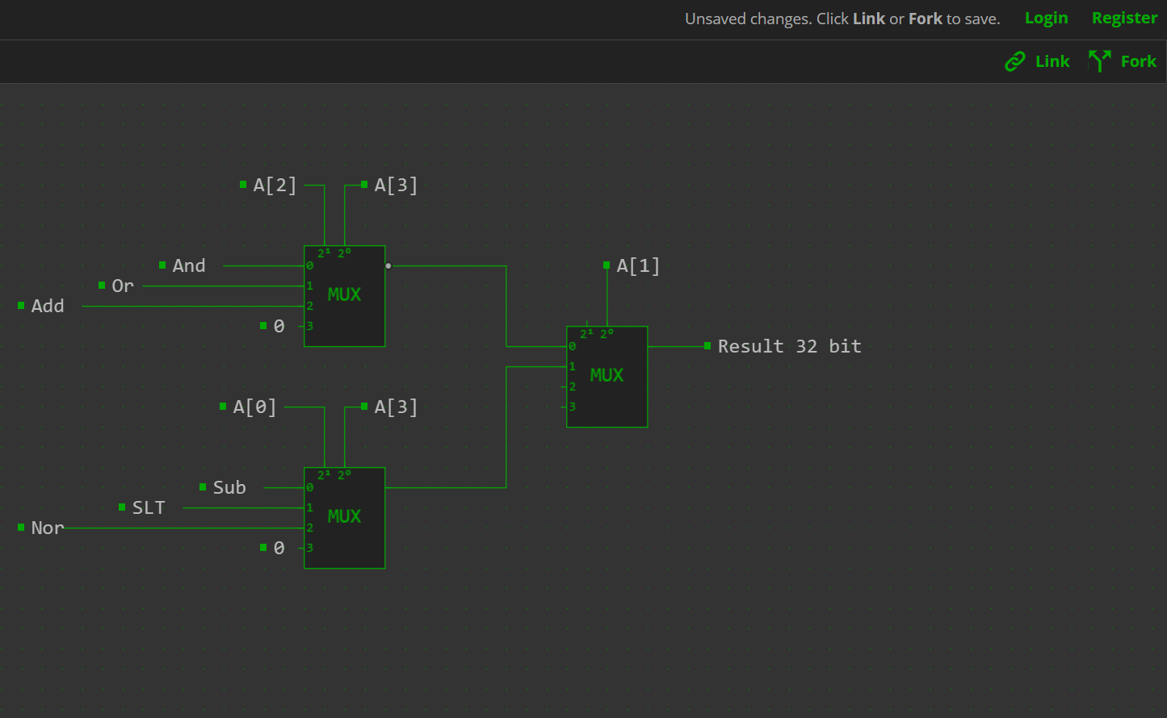
ALU
علی کریمی
1
ALU

Slide 10
Data Memory
درسا مطیع اله
1
Data Memory

Slide 11
پایان
با تشکر از توجه و همراهی شما
بهار 1399

